Slide 1
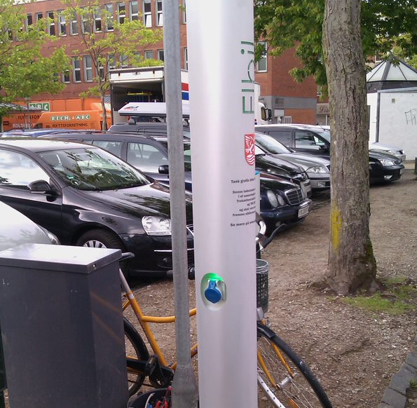
KTC Netværk for
Elladestandere

Slide 2
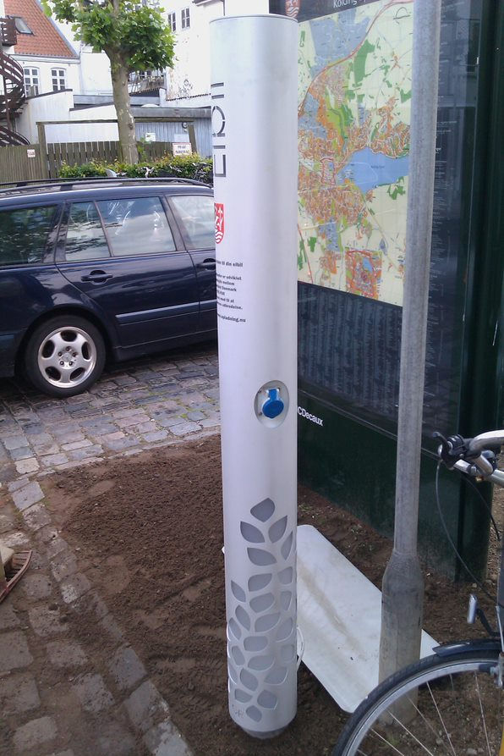
Dagens program
Velkomst og opfølgning på seneste møde
Kort opfølgning på seneste møde
Info fra KL
Oplæg fra operatør - Drivkraft Danmark
Diskussion og drøftelser med operatør
Bordet Rundt
Næste møde og evt.
Kan vi optage mødet?
Notes:
Husk af kommentarer og andre spændende ting også kan lægges på netværkets side – det bliver forhåbentlig et aktivt site. Hvis vi bruger det.

Slide 3

1. Velkomst
Formålet med dagen
Deltagere – hvem er her i dag?

Slide 4

2.
Kort opfølgning fra seneste møde
Regionshovedstaden oplæg – materiale ligger på nettet
Spørgsmål til transportministeriet – opfølgning
Seneste møde optaget – ligger inde på selve mødet

Slide 5
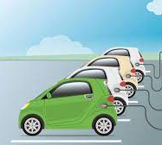

3.
Info fra KL

Slide 6
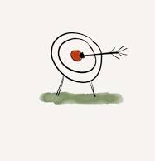
Dagens tema:
4.
Operatørperspektiv fra Drivkraft Danmark, herunder spørgsmål og drøftelser

Slide 7
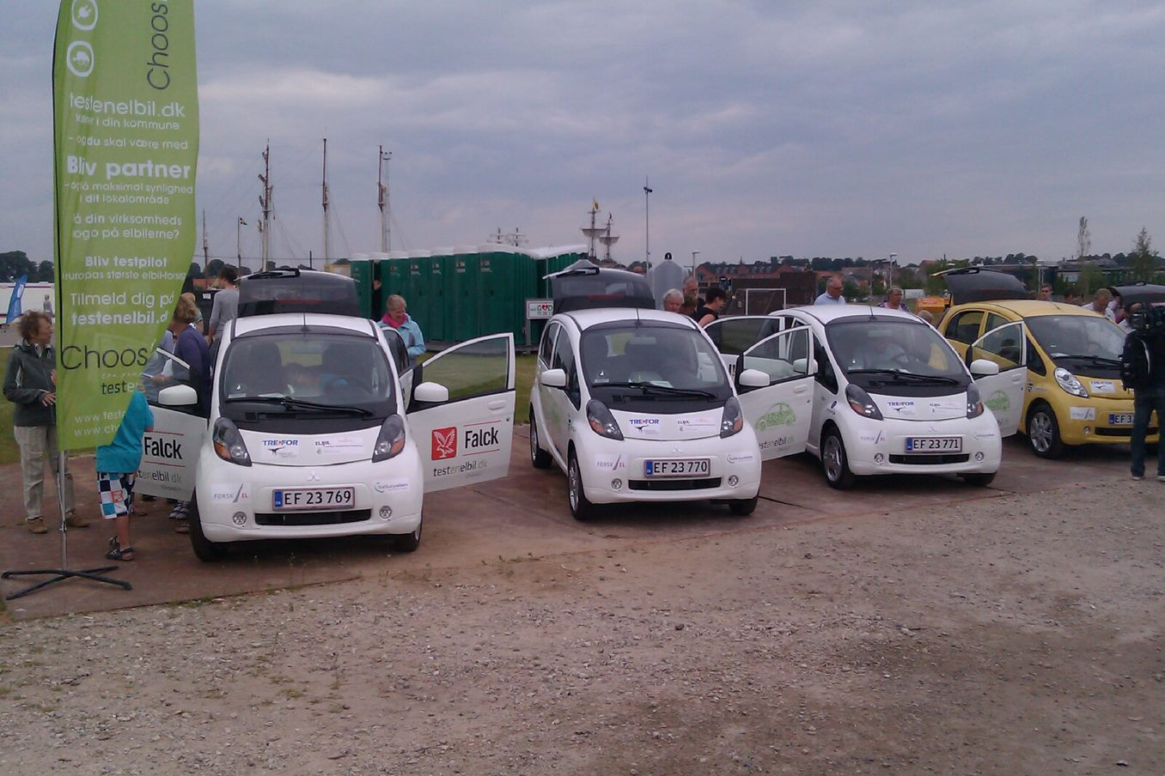
5.
Bordet rundt – herunder ski-aftaler og kravspecifikation

Slide 8
6. Næste møde og evt.

